Slide 1
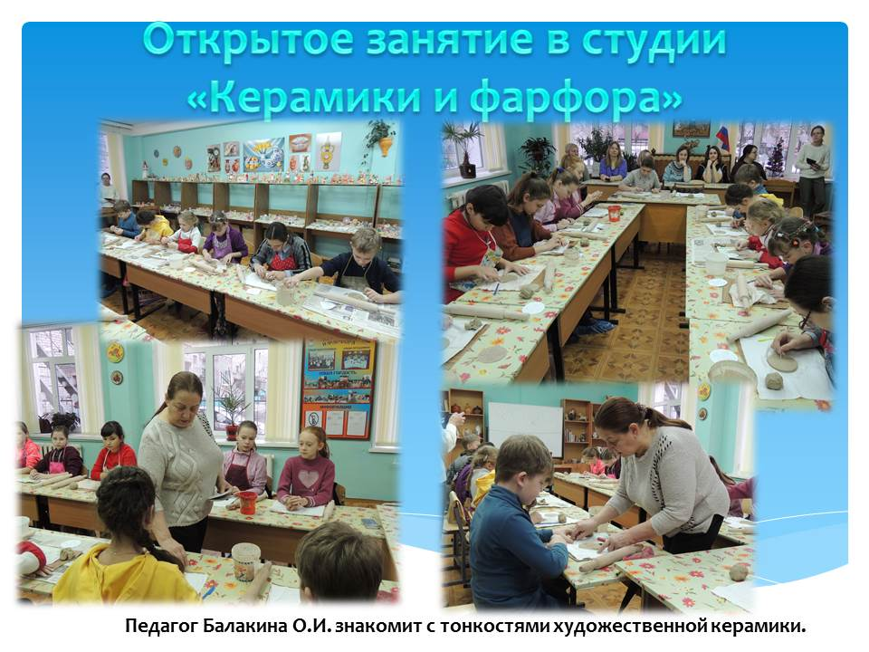
ПРЕЗЕНТАЦИЯ ОТКРЫТОГО УРОКА
ИЗГОТОВЛЕНИЕ ПЛАКЕТКИ С ЦВЕТОЧНЫМ ОРНАМЕНТОМ.

Slide 2
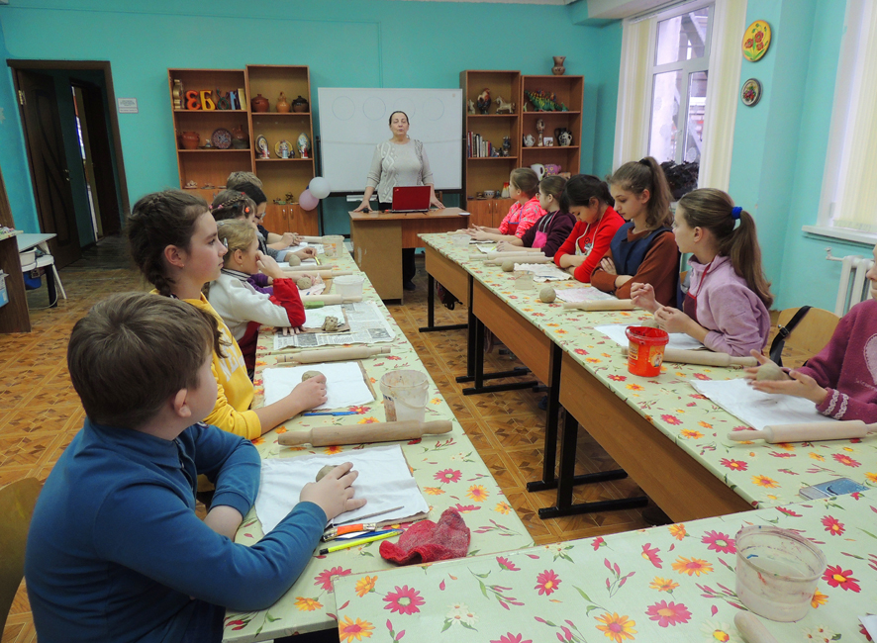
Информация о регламенте проведения урока

Slide 3
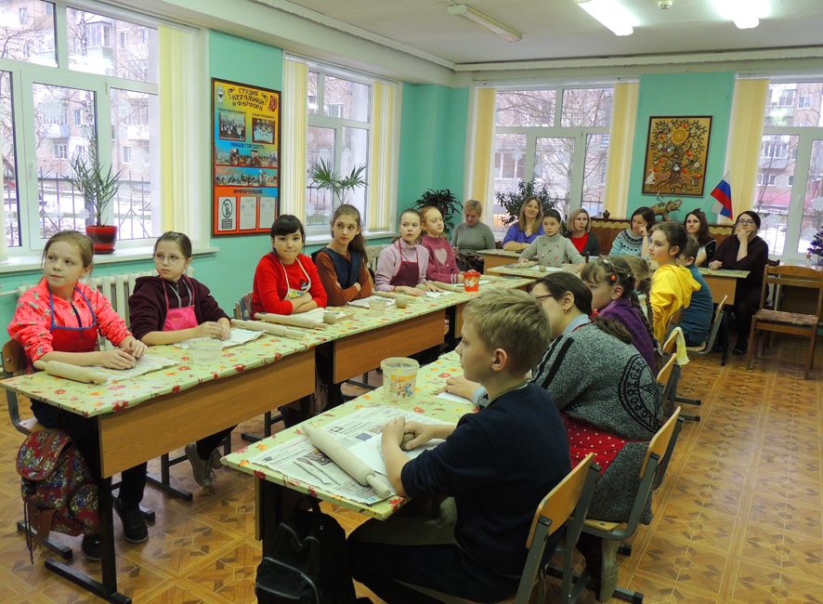
ТЕОРЕТИЧЕСКАЯ ЧАСТЬ УРОКА

Slide 4
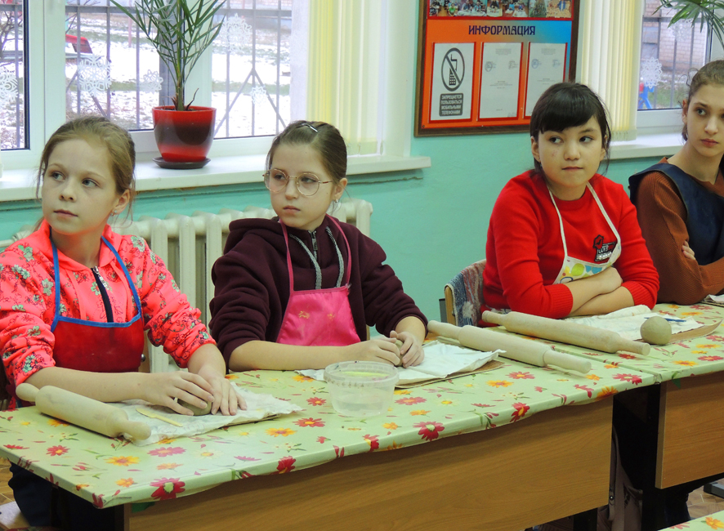
Педагог объясняет как подготовиться к работе

Slide 5
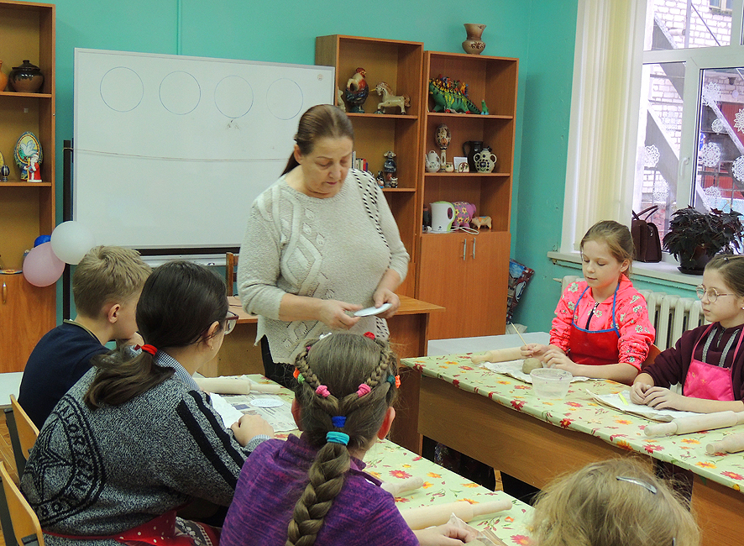
Раздаю шаблоны для изготовления плакетки.

Slide 6
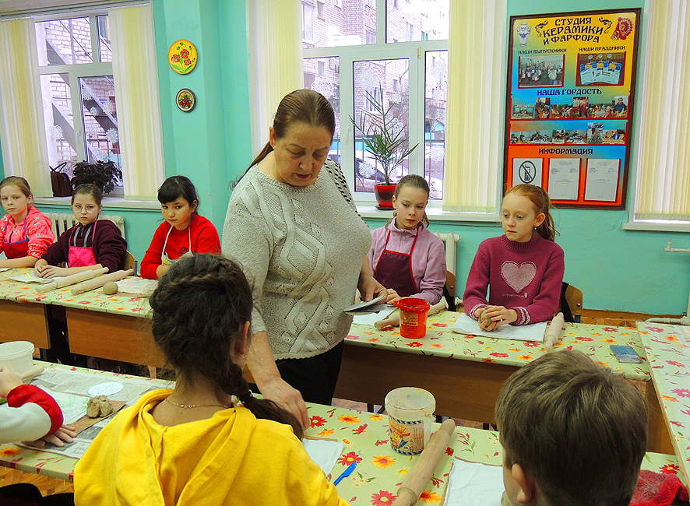
Объясняю техническую строну работы со скалкой

Slide 7
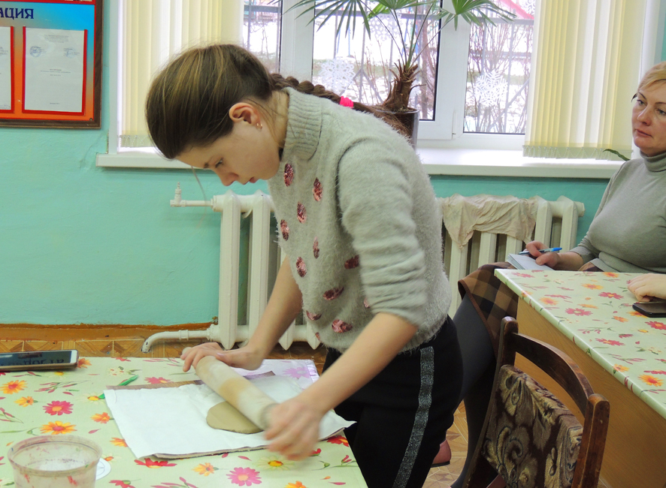
Учащиеся раскатывают глиняный пласт под плакетку.

Slide 8
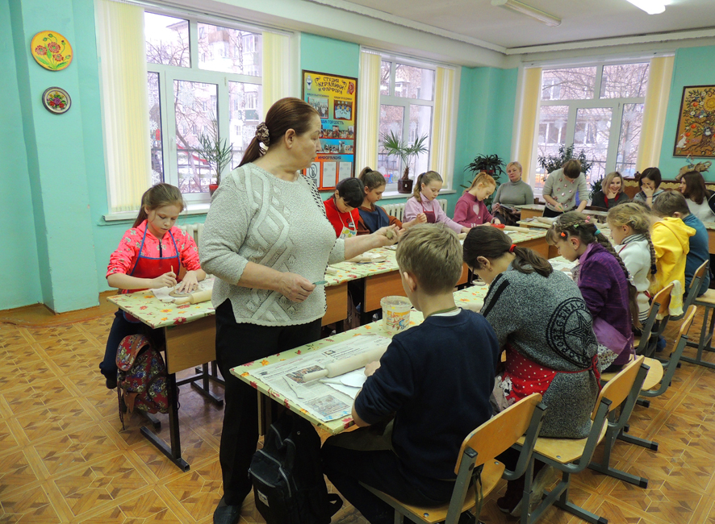
Подсказываю как вырезать плакетку ровно используя крышечки и тарелочки.

Slide 9
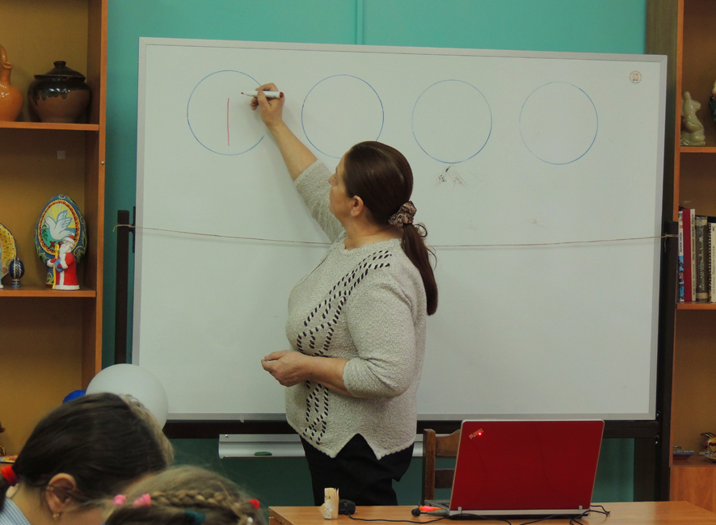
Показываю на доске как компоновать букет цветов поэтапно.

Slide 10
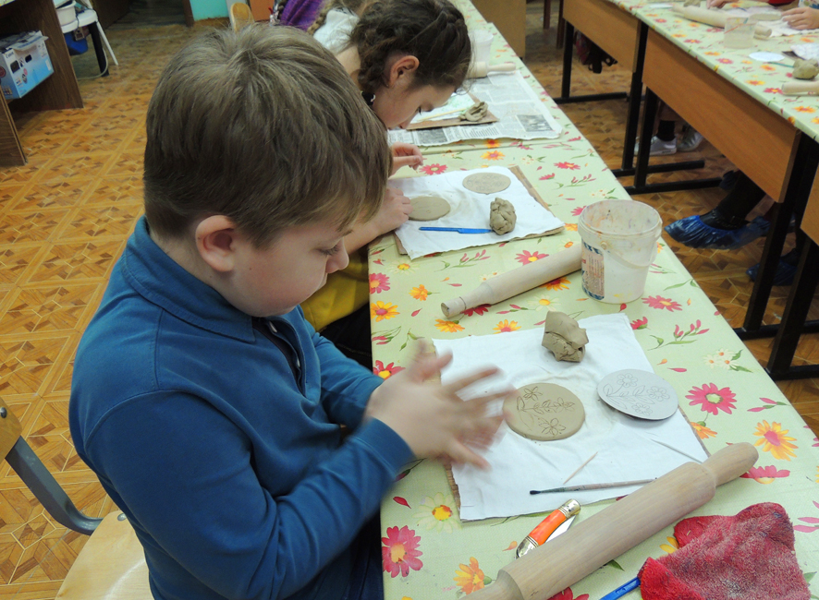
Начало работы, вырезали плакетку, нанесли орнамент.

Slide 11
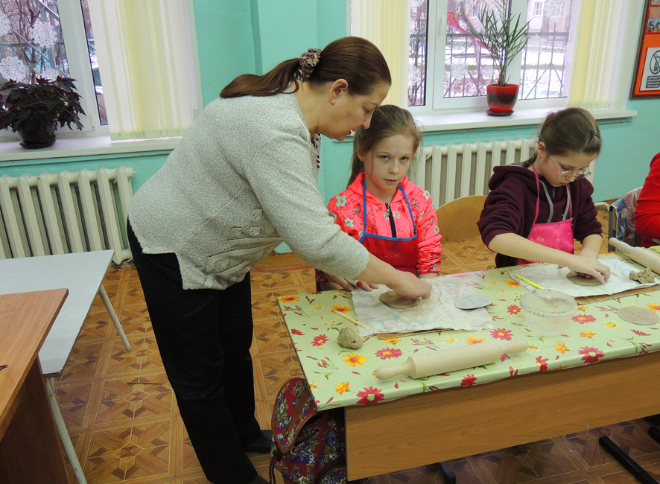
Объясняю что не понятно.

Slide 12
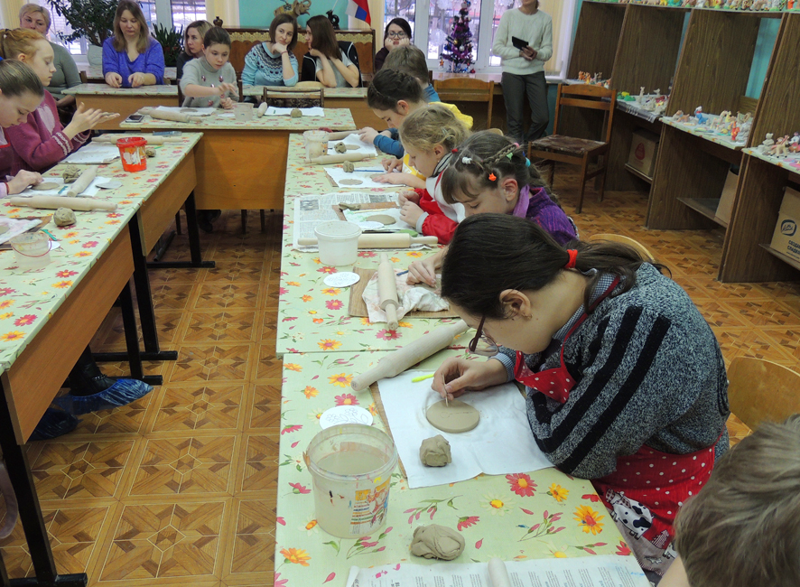
В процессе работы.

Slide 13
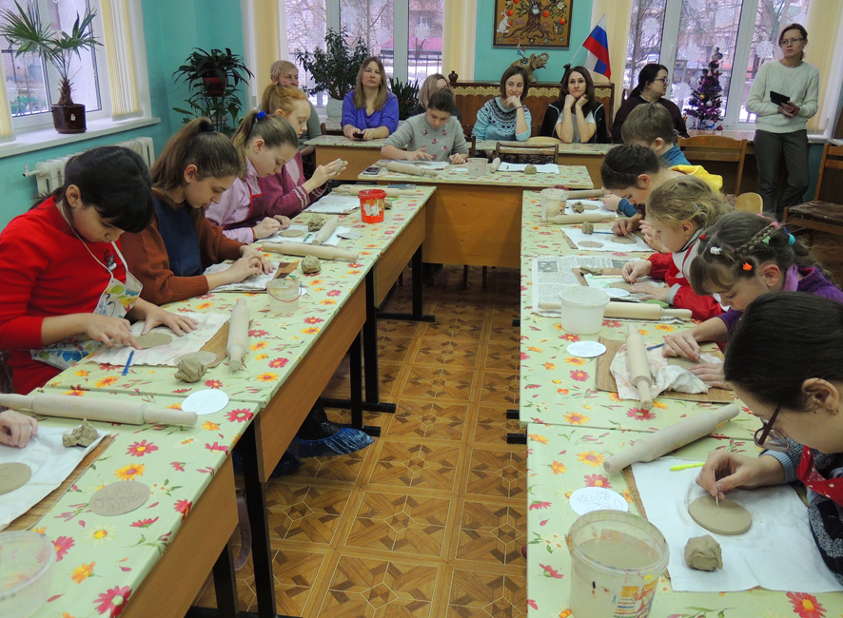
У каждого учащегося своя скорость усвоения урока.

Slide 14
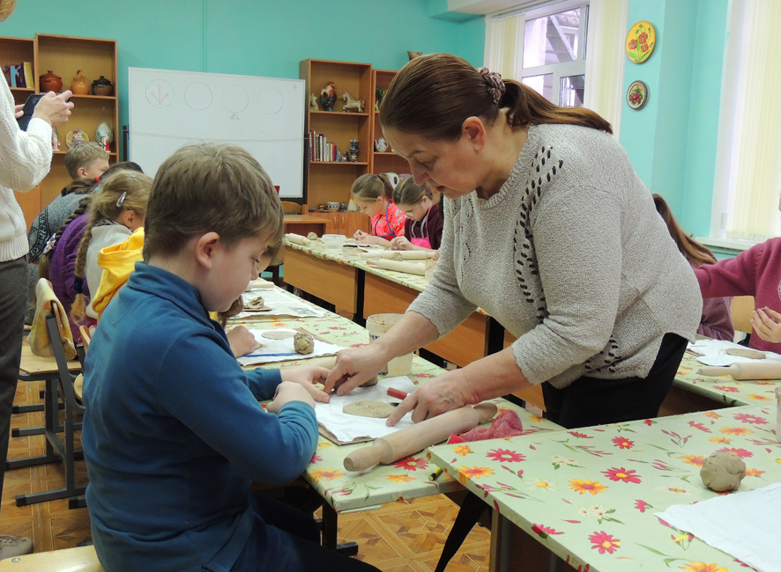
Уточняю технику лепки рельефа.

Slide 15
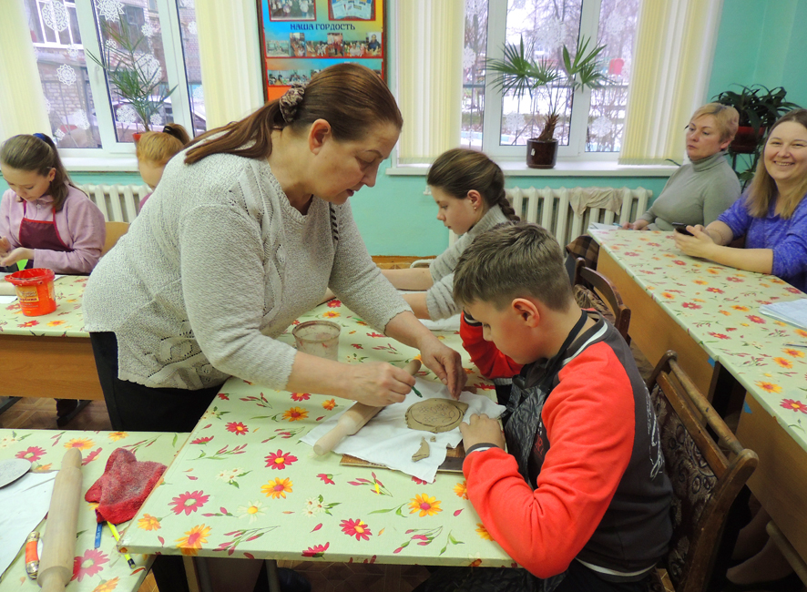
Помогаю отстающим.

Slide 16
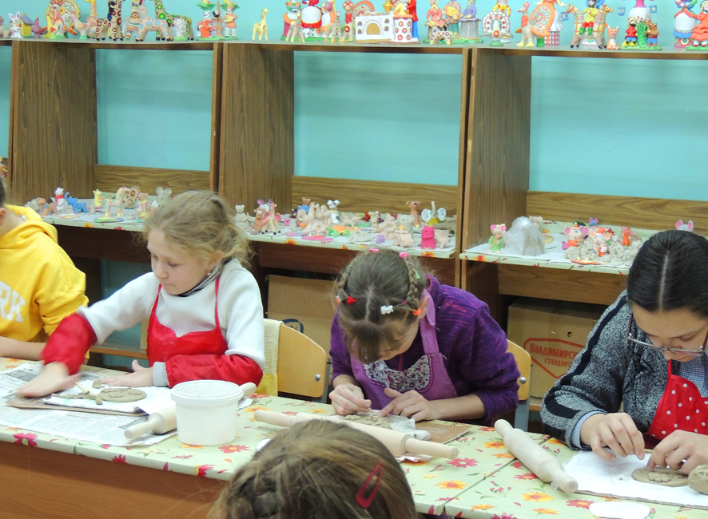
Работа идет полным ходом.

Slide 17
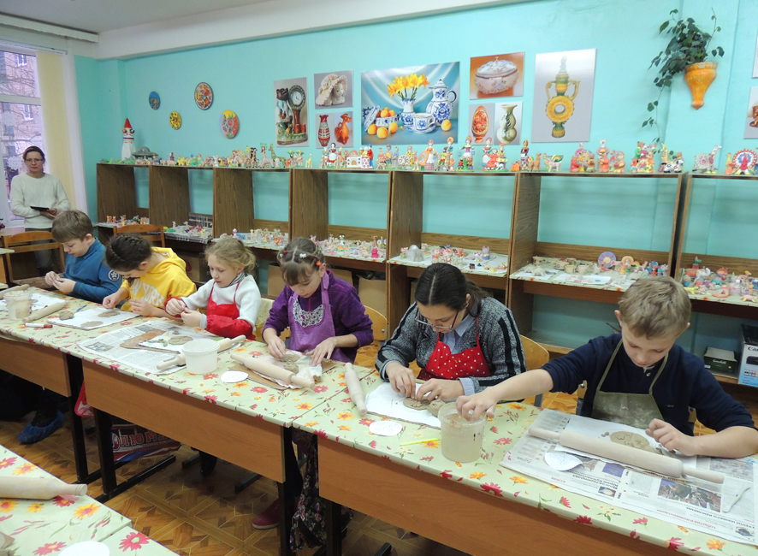
Дети стараются, присутствует соревновательный дух!

Slide 18
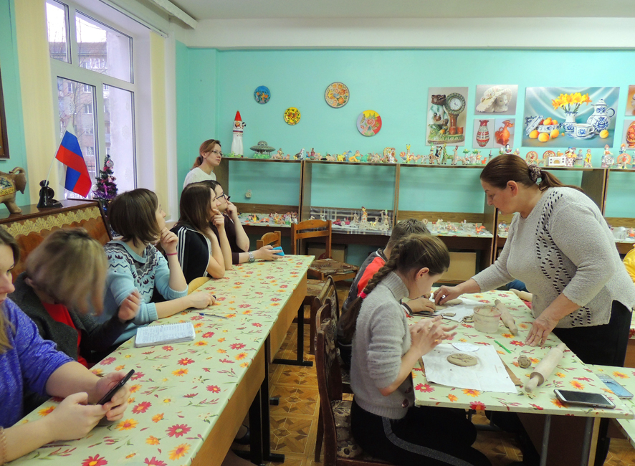
Корректировка выполняемых работ.

Slide 19
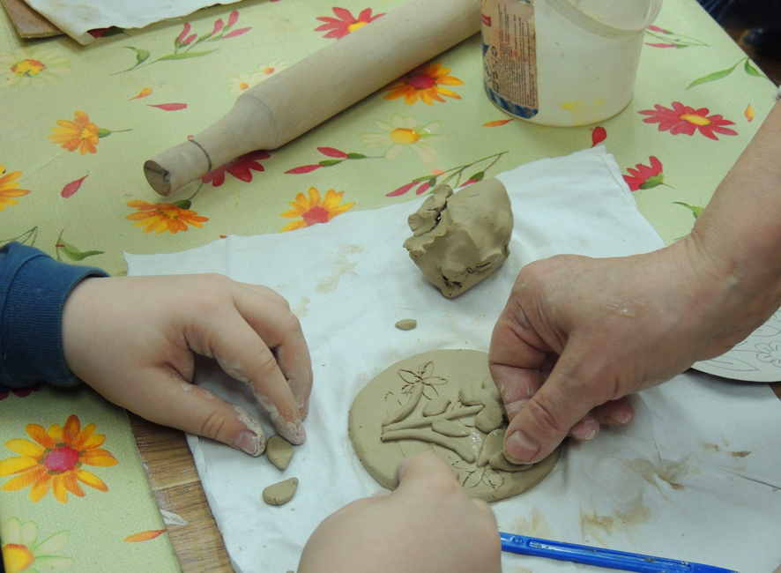
Лепка рельефа по нанесенному рисунку.

Slide 20
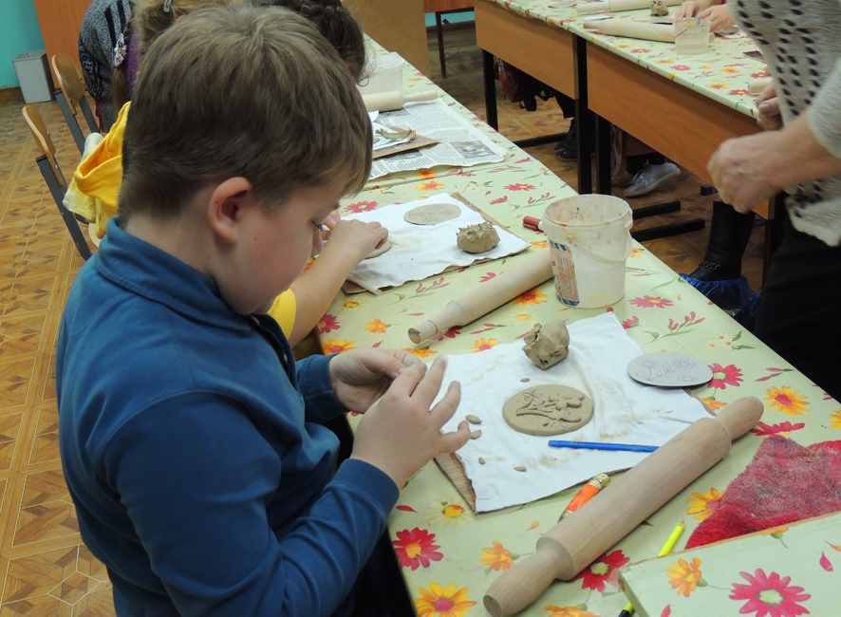
У каждого учащегося свой «почерк».

Slide 21
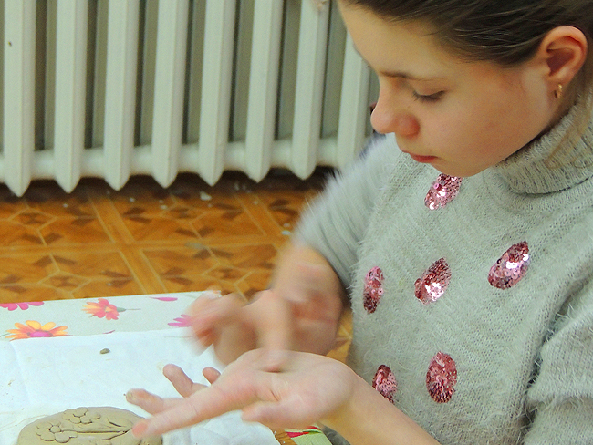
Лепка способствует развитию усидчивости, внимания, пространственному мышлению.

Slide 22
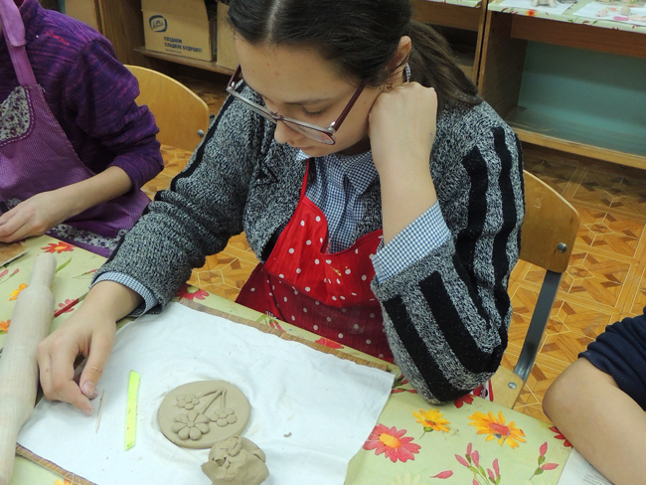
Задумываемся как проявить фантазию в деталях рельефа чтобы отойти от шаблона.

Slide 23
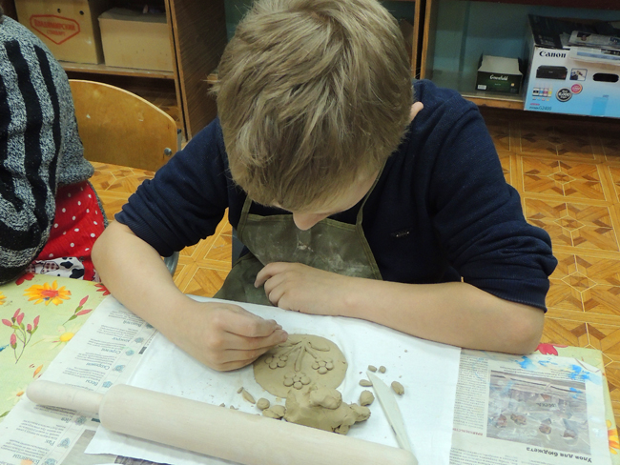
Для некоторых учащихся не все так просто…

Slide 24
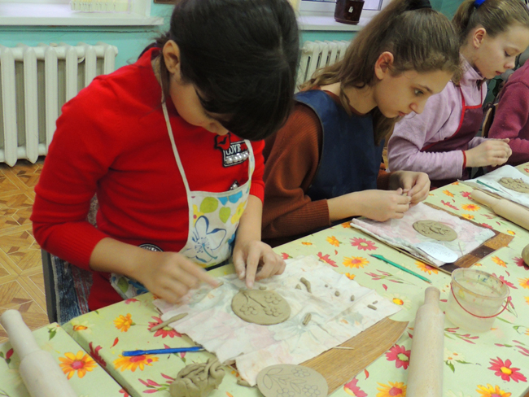
Время поджимает, надо сделать работу в сжатые сроки ( на лепку плакетки с полном объеме 20 минут).

Slide 25
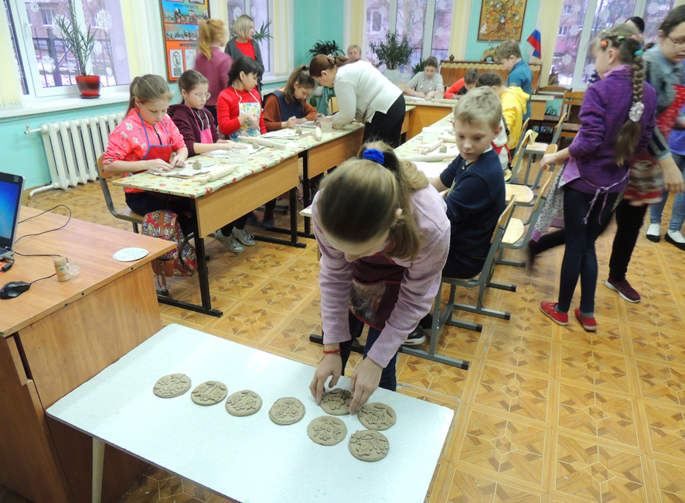
Урок заканчивается, готовится отчетная выставка работ.

Slide 26
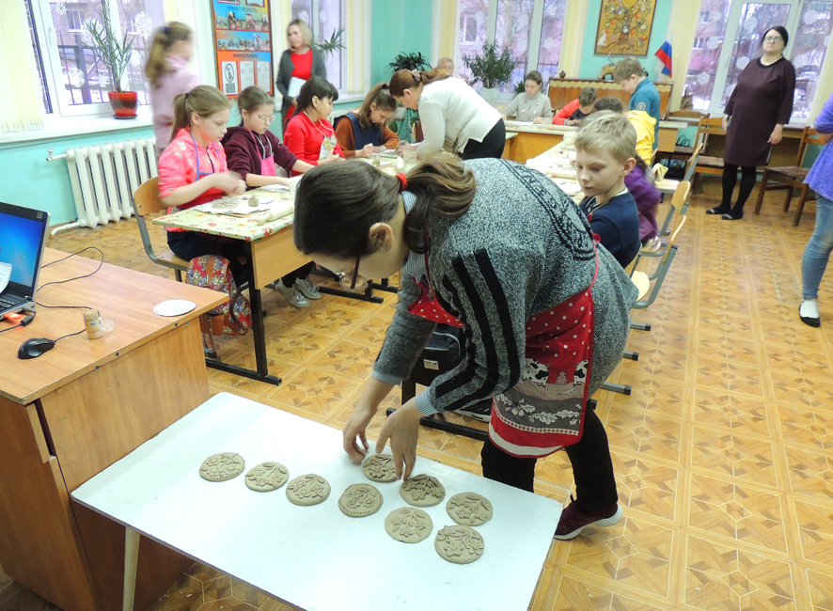
Учащиеся волнуются…Приглашенные коллеги готовятся к рецензированию.

Slide 27
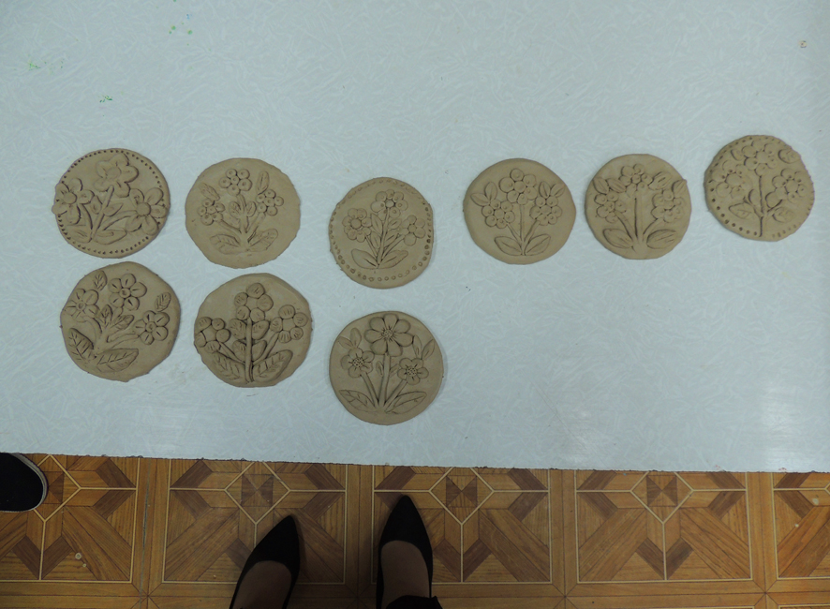
Каждый учащийся проявил свое видение изображения цветочного орнамента в рельефе.

Slide 28
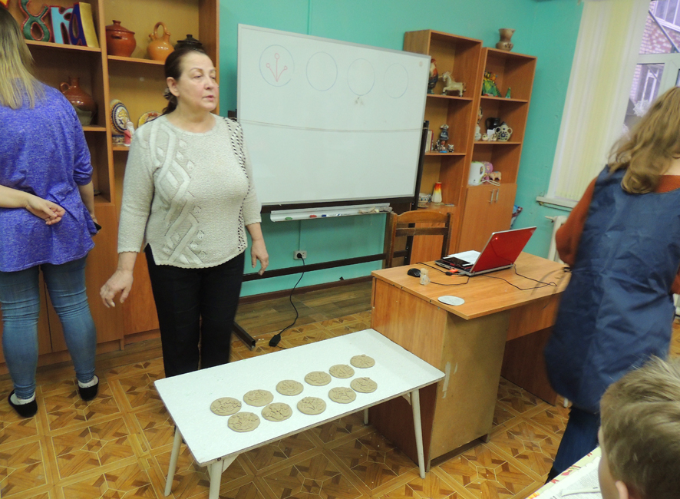
Педагог объявляет об условиях конкурса. Присутствующие знакомятся с выставкой работ учащихся.

Slide 29
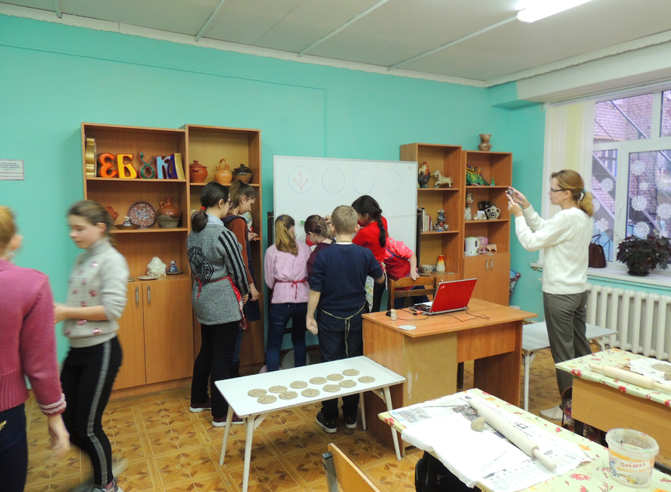
Учитывается мнения учащихся посредством стикеров трех цветов, которые определяют уровень исполнения работ друг друга
(количество подсчитывается).

Slide 30
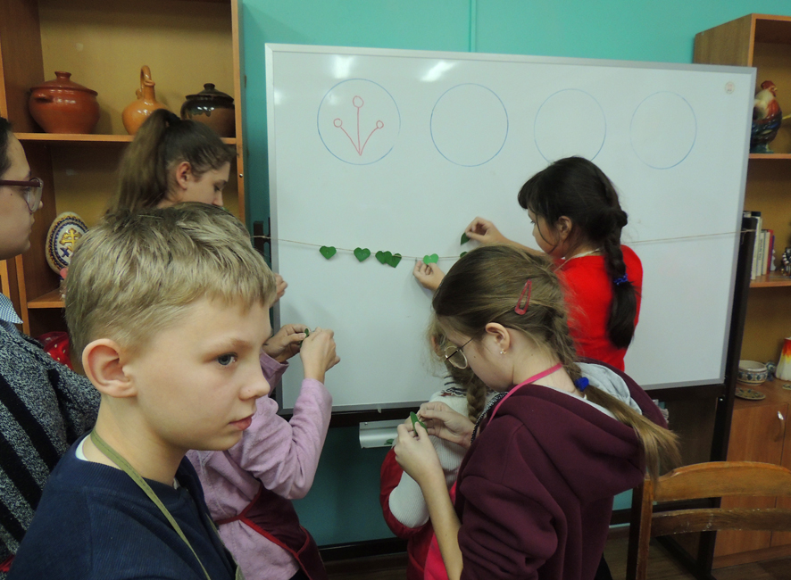
Все учащиеся справились с лепкой плакетки, отставших нет.

Slide 31
Так закончился первый этап изготовление плакетки с цветочным орнаментом. После обжига плакеток, учащиеся приступят к их росписи подглазурными или акриловыми красками.
Спасибо за внимание!

